Slide 1
Изучение анксиолитических свойств антагониста TRPV1 рецепторов в тесте «темная/светлая камера» на мышах ICR
Авторы:Федотова Анастасия Юрьевна, Павлов Владимир Михайлович

Slide 2
Актуальность
Рецептор TRPV1 (транзиентный потенциал ваниллоидного типа 1) — это рецептор, принадлежащий к семейству трансмембранных ионных каналов, который играет ключевую роль в передаче сигналов болевой чувствительности и температурных стимулов в организме
Отмечается, что инактивация TRPV1 в различных участках мозга может оказывать анксиолитический эффект, снижая уровень тревожности и способствуя ощущению расслабления. Например, инактивация TRPV1 в некоторых регионах головного мозга может снижать уровень тревожности и стимулировать ощущение расслабления

Slide 3
Материалы и методы
В исследовании был использован пептид APHC3, полученный путем гетерологичной экспрессии в E.coli.
Для проведения исследования было взято 16 самцов мышей аутбредной линии ICR статуса SPF 20-30 граммов, возраст 7-8 недель.
Животных разделили на 2 группы по 8 животных в соответствии с вводимыми препаратами (Таблица 1).
Через 30 минут после введения препаратов проводился функциональный тест «темная/светлая камера».
Таблица 1. Группы для исследования анксиолитических свойств антагониста TRPV1 .
№ группы | Препарат | Доза и режим введения | Концентрация | Способ введения | Кол-во животных | Объем введения
1 | Физраствор | Однократно за 30 минут до тестирования | 0 | В/м | 8 | 2 мл/кг
2 | APHC3 | 1 мг/кг. Однократно за 30 минут до тестирования | 0,5 мг/мл | В/м | 8 | 2 мл/кг

Slide 4
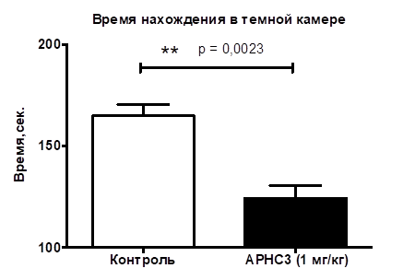
Результаты теста «темная/светлая камера».
Рисунок 1. Время нахождения в темной камере. Результаты представлены как среднее значение ± SD; **- p<0,01 по сравнению с группой контроля (непараметрический тест Манна-Уитни).

Slide 5
Выводы
В ходе исследования было установлено, что пептид APHC3, функционирующий как селективный ингибитор TRPV1 канала, обладает анксиолитическим эффектом при введении внутримышечно в дозе 1 мг/кг.
Этот пептид оказывает снижающее воздействие на уровень тревожности у животных, что придает значимость продолжению исследований для определения оптимального диапазона эффективных доз пептида.

Slide 6
Спасибо за внимание!
Федотова Анастасия Юрьевна
anastasiafedotova18@gmail.com

